Slide 1
GIẢI MÃ Ô CHỮ
L
Ị
C
H
S
Ử

Slide 2
Ô CHỮ
H
Ù
N
G
L
A
N
G
1
1
K
I
N
H
D
Ư
Ơ
N
G
V
Ư
Ơ
N
G
2
2
P
H
O
N
G
C
H
Â
U
3
3
Q
U
A
N
L
A
N
G
4
4

Slide 3
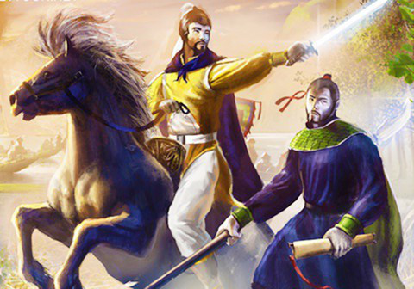
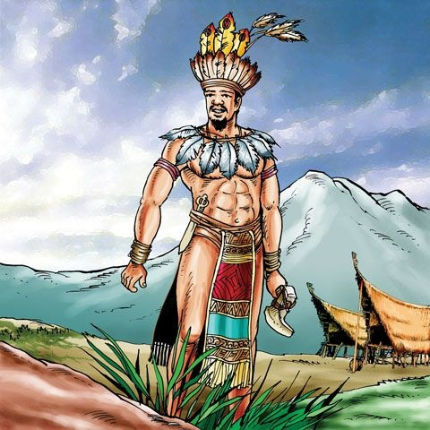
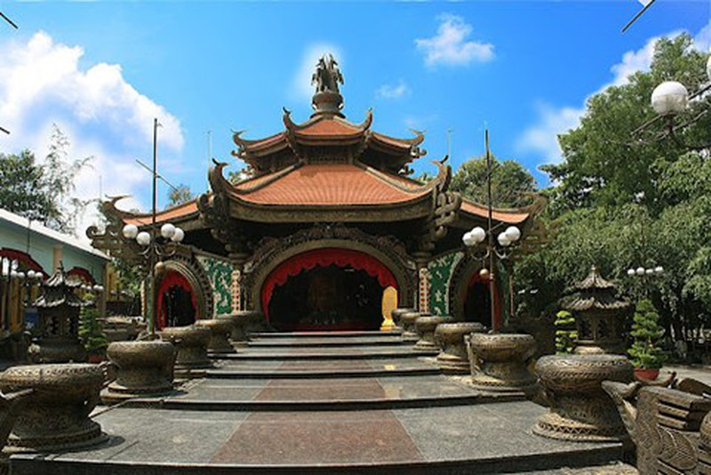
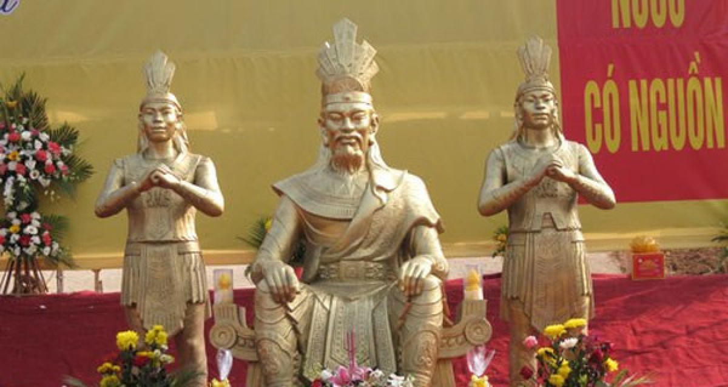
Ô CHỮ

Slide 4
Theo truyền thuyết thời đại Vua Hùng, hãy cho biết hiệu của vị vua Hùng đầu tiên?
15
14
13
12
11
10
09
08
07
06
05
04
03
02
01
HẾT GIỜ
Câu hỏi của ô 1

Slide 5
Vị vua đầu tiên của nước Việt Nam là ai?
15
14
13
12
11
10
09
08
07
06
05
04
03
02
01
HẾT GIỜ
Câu hỏi của ô 2

Slide 6
Nước ta vào đời vua Hùng Vương đặt đô ở đâu?
15
14
13
12
11
10
09
08
07
06
05
04
03
02
01
HẾT GIỜ
Câu hỏi của ô 3

Slide 7
Vào các đời vua Hùng, con trai của vua được gọi là gì?
15
14
13
12
11
10
09
08
07
06
05
04
03
02
01
HẾT GIỜ
Câu hỏi của ô 4

Slide 8
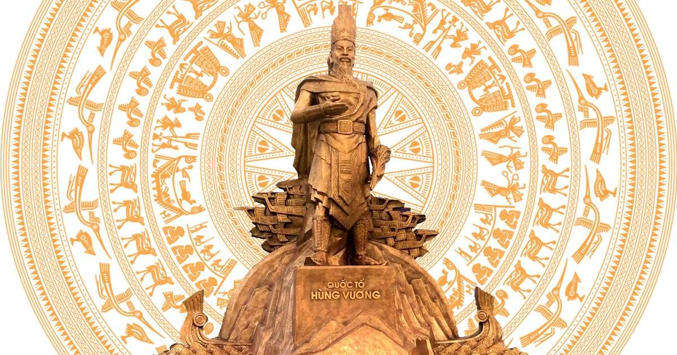
Thank
You!!

